Slide 1

App de Despesas
Wireframes das telas
Senco Engenharia · outubro de 2026 · 20 telas
Notes:
Apresentação dos wireframes do app de despesas, que leva as compras dos colaboradores para o Sienge sem digitação manual no financeiro.

Slide 2
Quatro tipos de tela
7
3
8
2
telas
telas
telas
telas
Celular — colaborador
Computador — colaborador
Computador — financeiro
Computador — administração
O colaborador registra a compra na hora, pelo celular
As mesmas tarefas, com mais espaço e arquivos arrastados
Revisão, lançamento no Sienge e acompanhamento
Usuários, permissões e parâmetros do app
Notes:
A apresentação segue a ordem de uso: primeiro o colaborador no celular e no computador, depois o financeiro e, por fim, a administração.

Slide 3
Celular — colaborador
1 de 4
Entrar
Nova despesa
Nota lida com credor não cadastrado
Nota e 3 boletos lidos
Cadastrar credor
Status das despesas
Meu usuário
Notes:
Celular — colaborador: o colaborador registra a compra na hora, pelo celular. 7 telas.

Slide 4
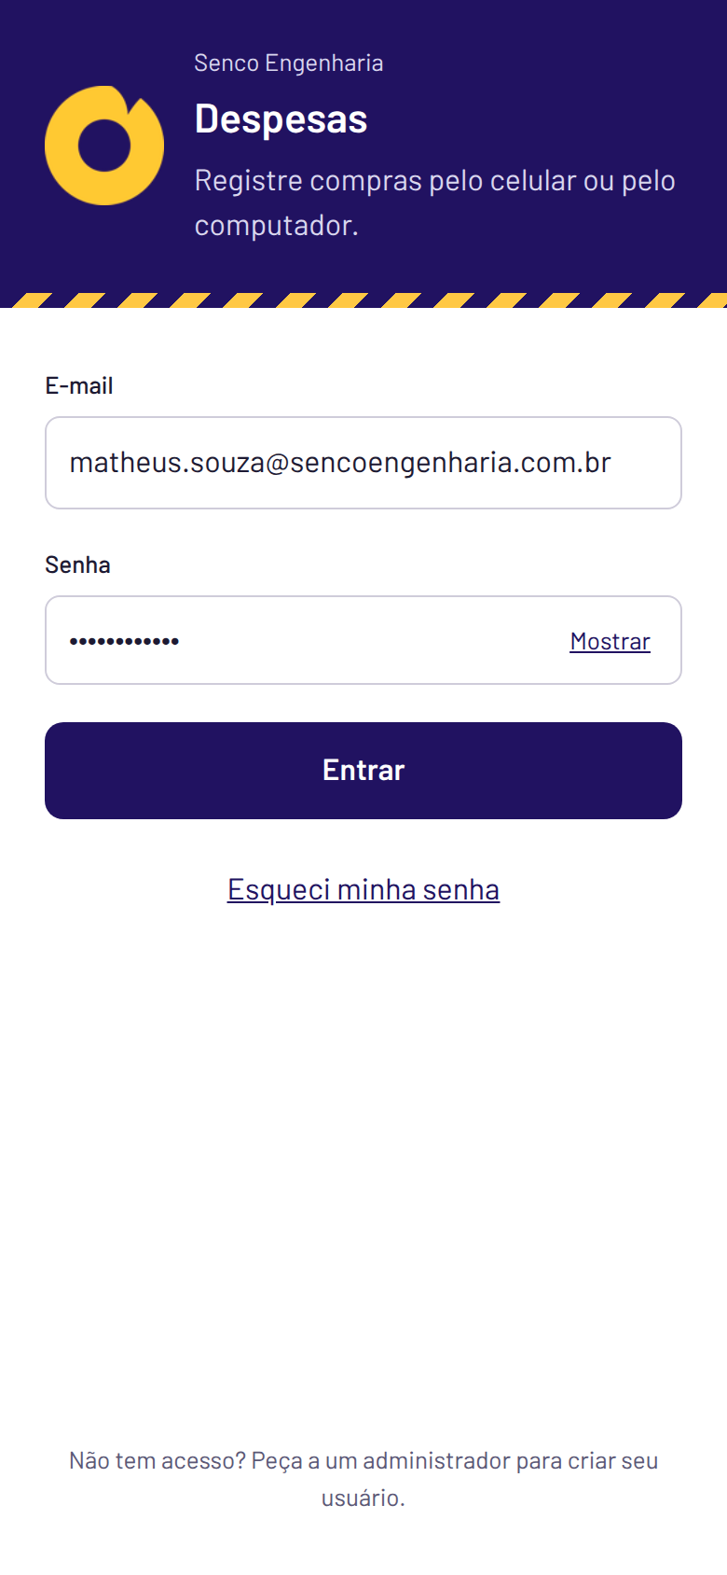
Entrar
Celular — colaborador · 1 de 7
Acesso com e-mail e senha criados pelo administrador
Opção "Esqueci minha senha"
Notes:
Tela de entrada. Não há cadastro aberto: cada colaborador recebe o acesso de um administrador e pode trocar a senha depois.

Slide 5
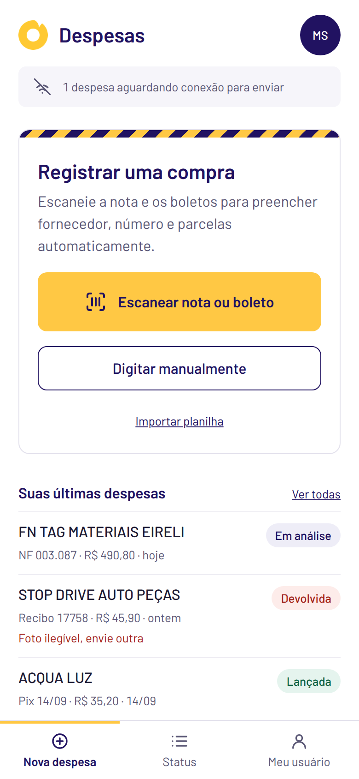
Nova despesa
Celular — colaborador · 2 de 7
"Escanear nota ou boleto" é o atalho principal
Também dá para digitar ou importar planilha
Últimas despesas com a situação de cada uma
Notes:
Ponto de partida do colaborador. A leitura do código preenche fornecedor, número e parcelas. O aviso no topo mostra despesas guardadas no aparelho esperando conexão.

Slide 6
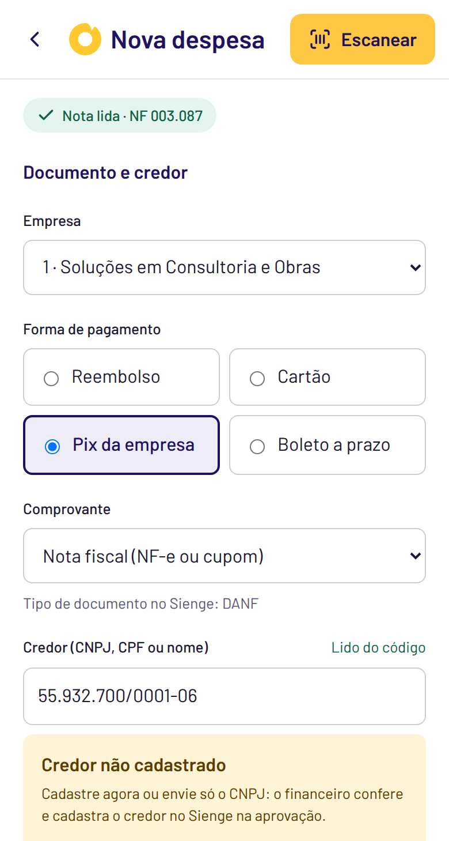
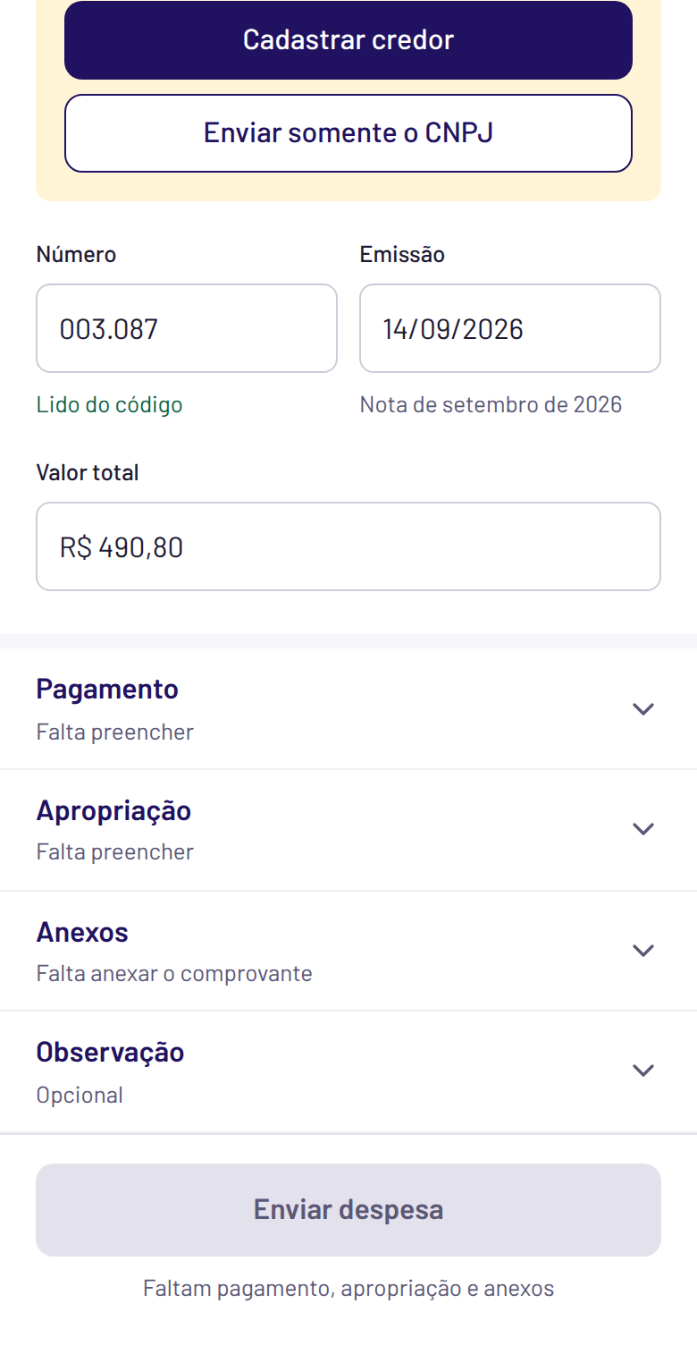
Nota lida com credor não cadastrado
Celular — colaborador · 3 de 7
Campos lidos do código ficam marcados
Credor novo: cadastrar agora ou enviar só o CNPJ
As seções fechadas mostram o que falta
Tela longa, em 2 partes: leia da esquerda para a direita
Notes:
Exemplo de uma nota cujo fornecedor ainda não existe no Sienge. O envio não fica bloqueado: o financeiro resolve o credor na aprovação.

Slide 7
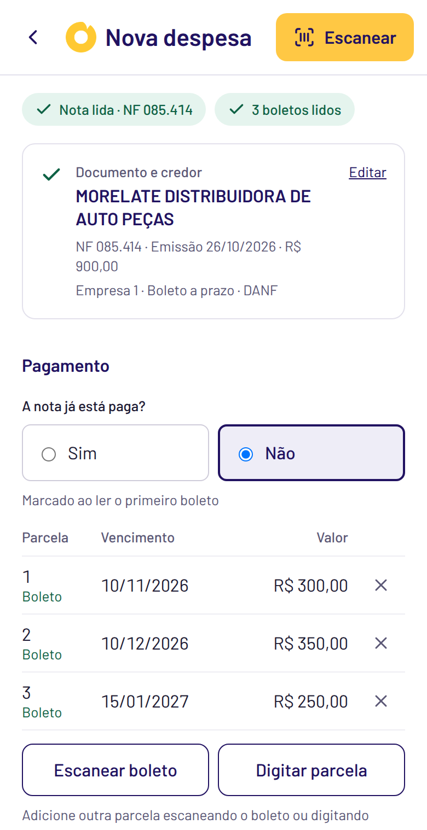
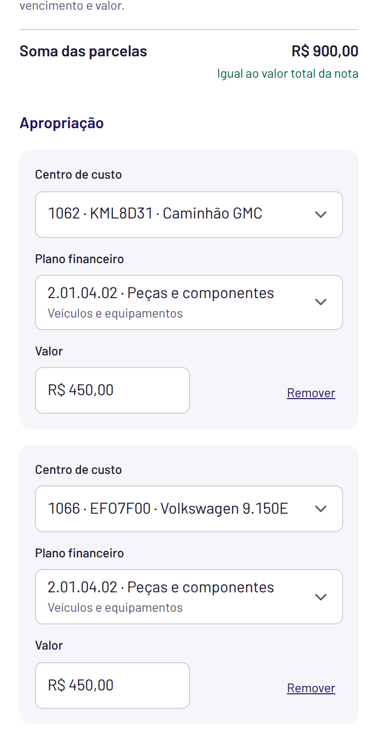
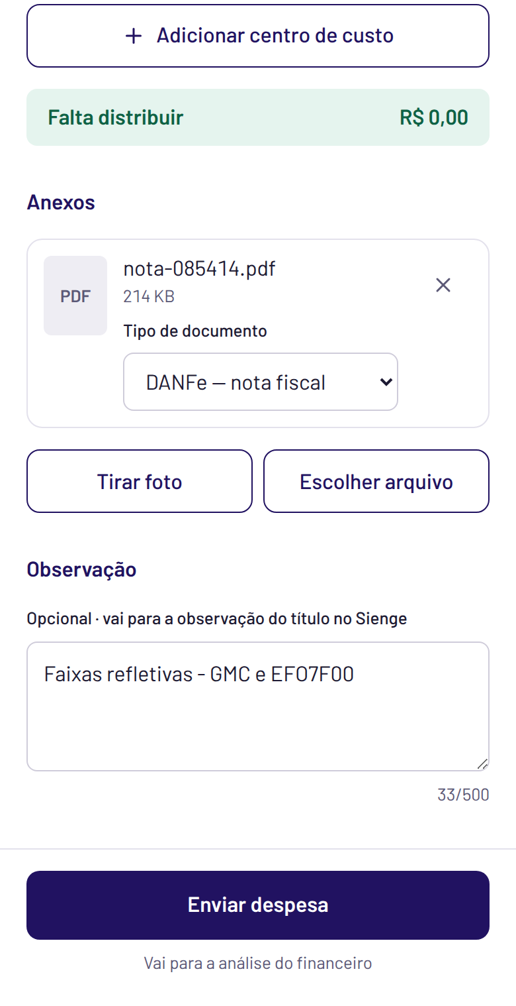
Nota e 3 boletos lidos
Celular — colaborador · 4 de 7
Cada boleto escaneado vira uma parcela
Aviso quando as parcelas diferem das do Sienge
Rateio entre centros de custo com saldo zerado
Tela longa, em 3 partes: leia da esquerda para a direita
Notes:
Tela longa, mostrada em partes da esquerda para a direita. Mostra a despesa pronta para enviar: parcelas dos boletos, rateio entre dois caminhões, anexo com o tipo de documento e observação.

Slide 8
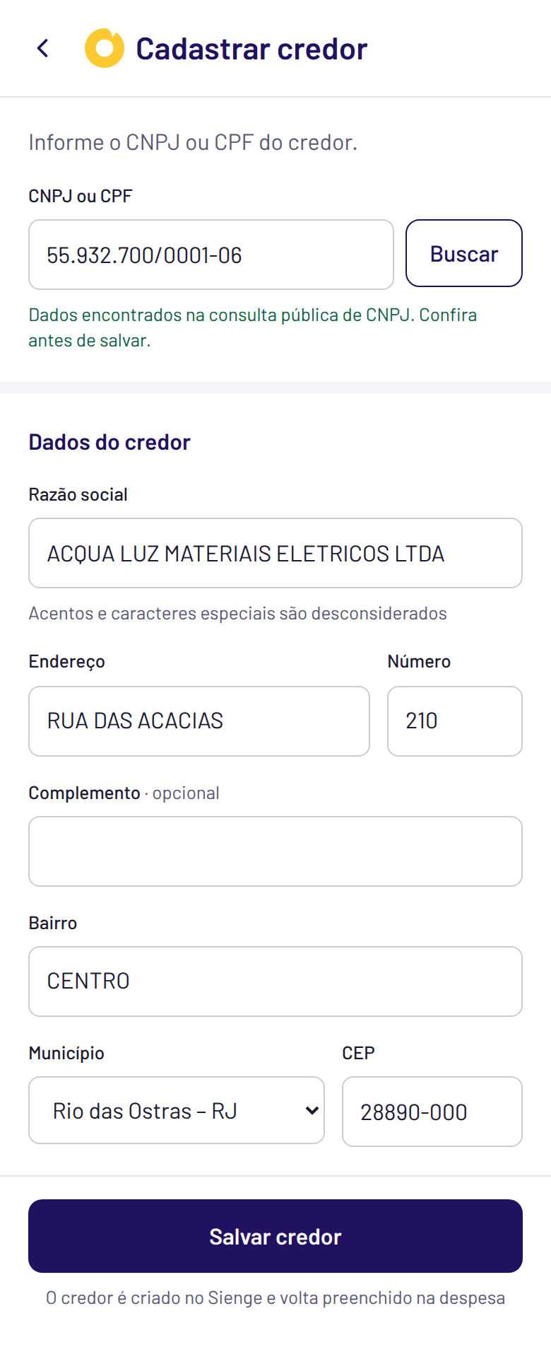
Cadastrar credor
Celular — colaborador · 5 de 7
Busca pelo CNPJ na consulta pública
Dados preenchidos para conferir antes de salvar
Inscrição estadual sempre "Não contribuinte"
Notes:
O credor é criado direto no Sienge e volta preenchido na despesa.

Slide 9
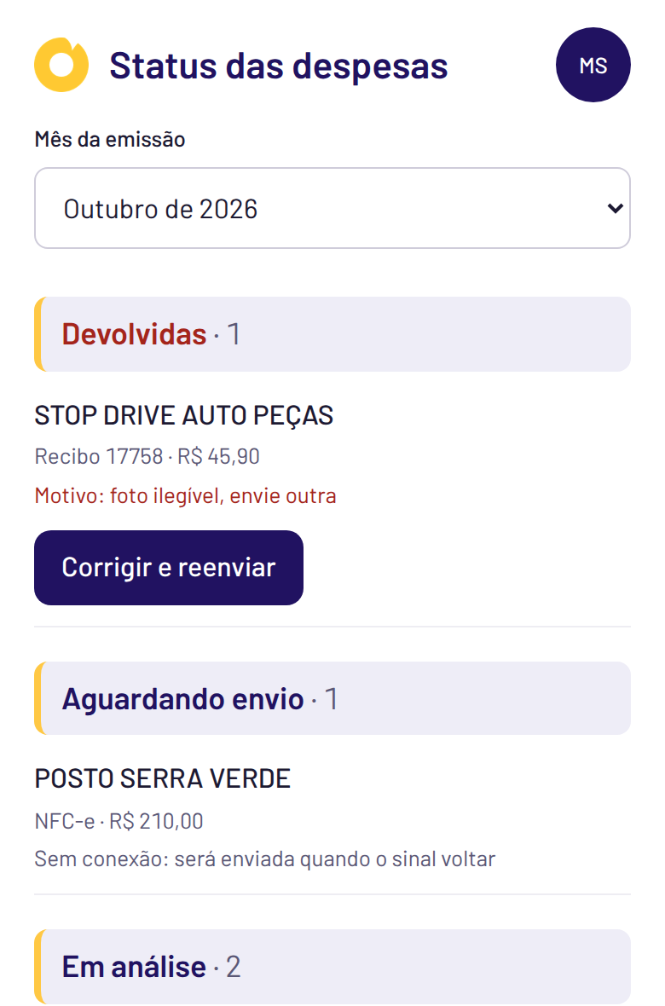
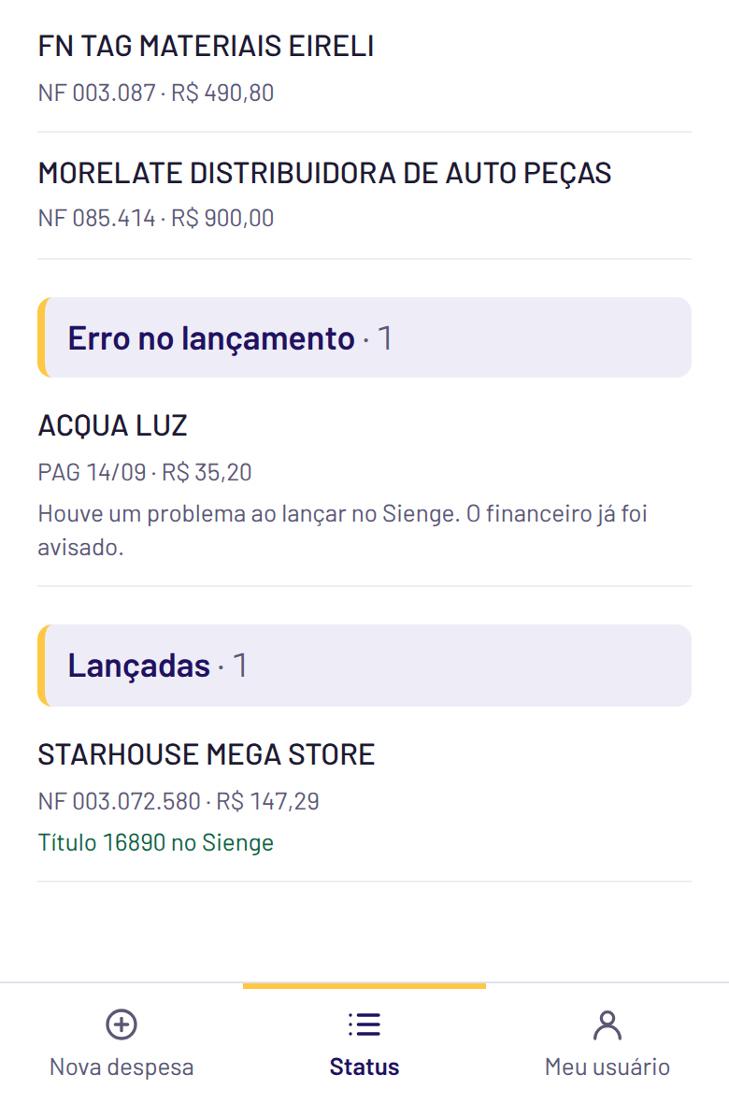
Status das despesas
Celular — colaborador · 6 de 7
Despesas agrupadas pela situação
Devolvidas mostram o motivo e "Corrigir e reenviar"
Filtro pelo mês da emissão
Tela longa, em 2 partes: leia da esquerda para a direita
Notes:
O colaborador acompanha cada despesa até o lançamento no Sienge, inclusive as que ainda esperam conexão.

Slide 10
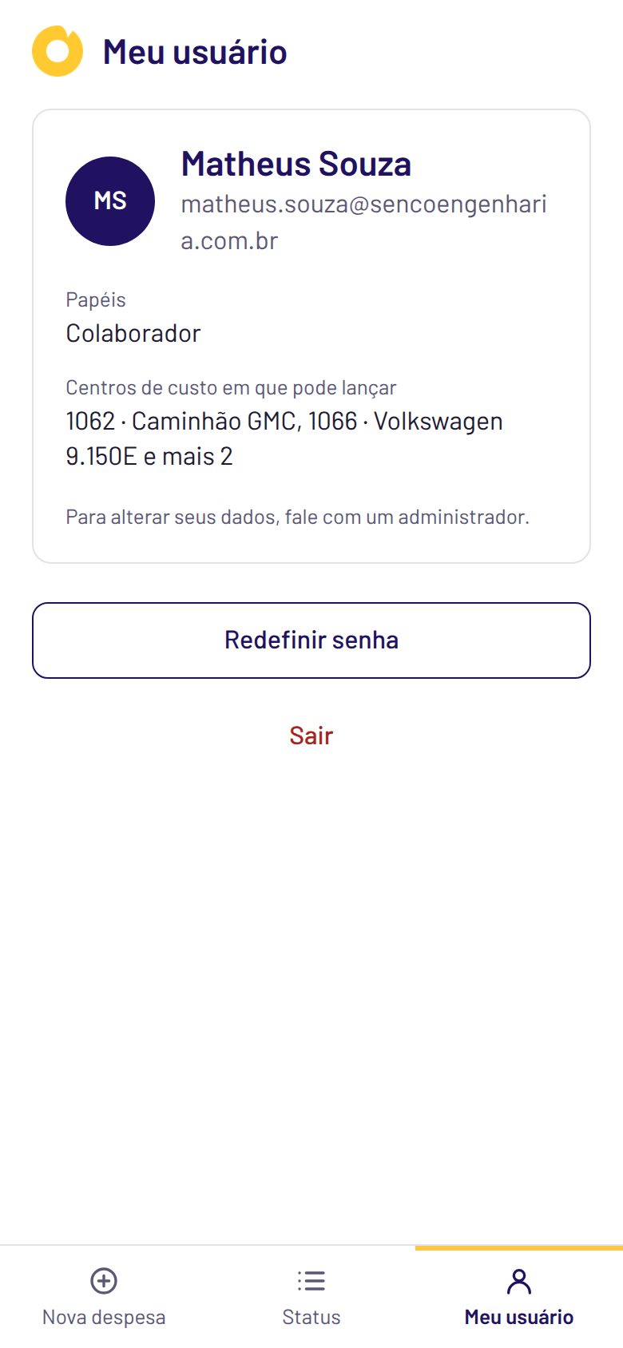
Meu usuário
Celular — colaborador · 7 de 7
Nome, e-mail, papel e centros de custo liberados
Redefinir senha e sair
Notes:
Os dados são mantidos pelo administrador; o colaborador só troca a própria senha.

Slide 11
Computador — colaborador
2 de 4
Nova despesa no computador
Status das despesas
Importar planilha
Notes:
Computador — colaborador: as mesmas tarefas, com mais espaço e arquivos arrastados. 3 telas.

Slide 12
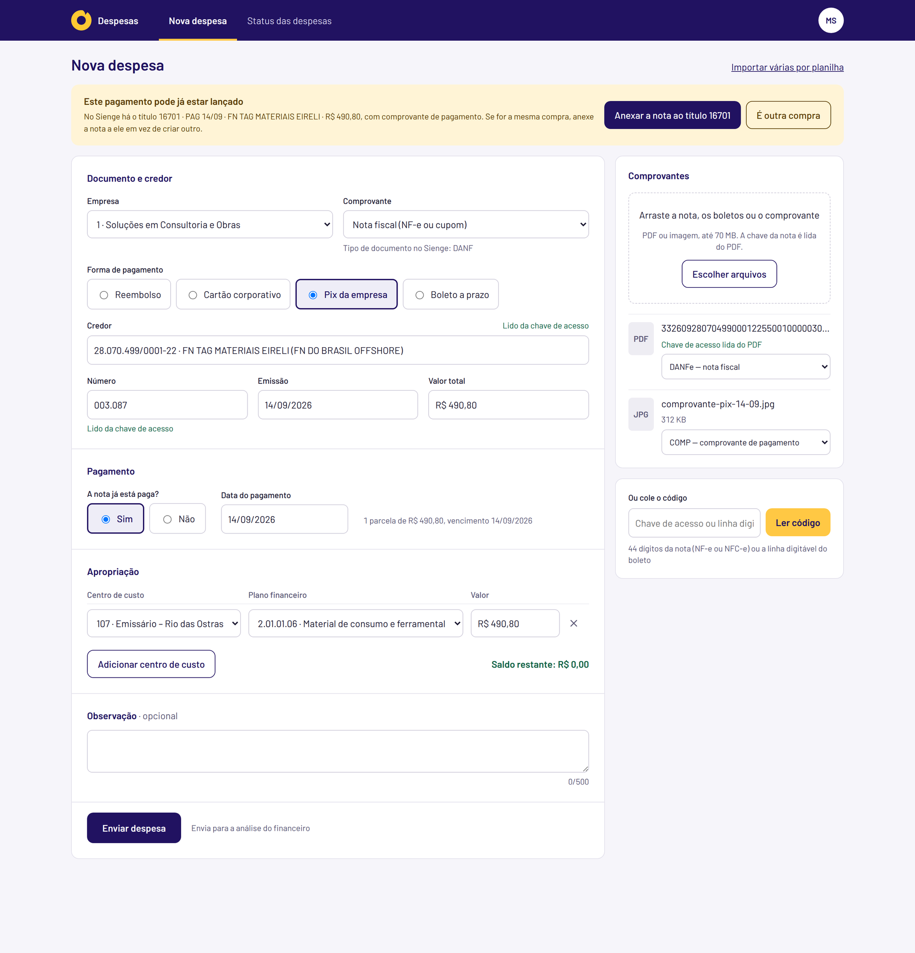
Nova despesa no computador
Computador — colaborador · 1 de 3
Formulário ao lado do painel de comprovantes
Arrastar arquivos ou colar a chave da nota
Aviso quando o pagamento já pode estar lançado
Notes:
No computador, a chave de acesso é lida do PDF da nota ou colada no campo. O aviso amarelo evita lançar a mesma compra duas vezes.

Slide 13
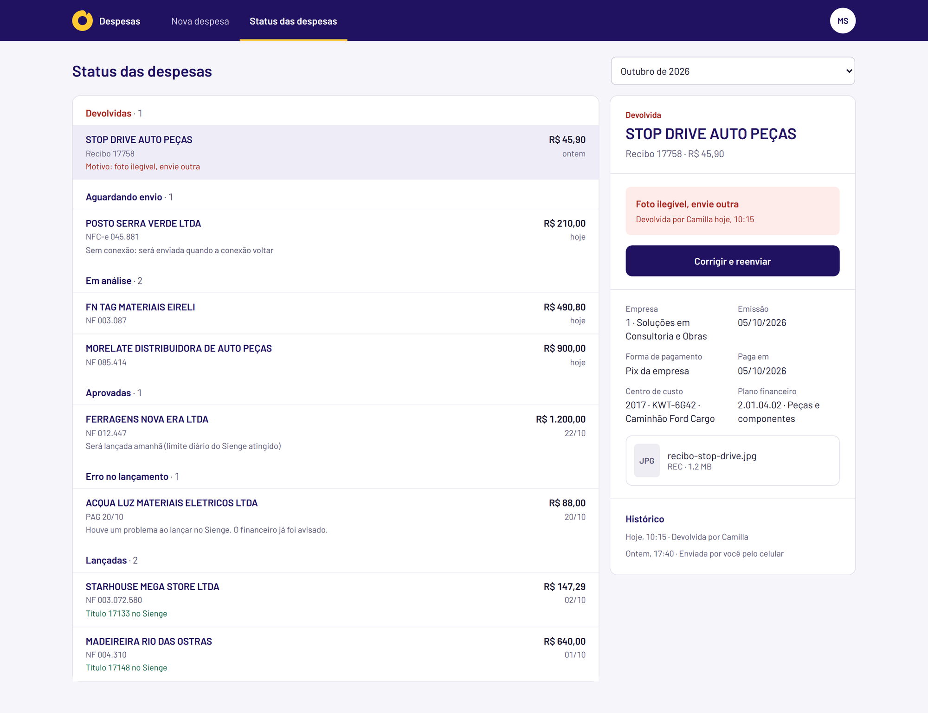
Status das despesas
Computador — colaborador · 2 de 3
Lista agrupada pela situação e detalhe ao lado
Motivo da devolução e histórico da despesa
Filtro pelo mês da emissão
Notes:
Mesmo conteúdo do celular, com o detalhe da despesa selecionada sempre visível.

Slide 14
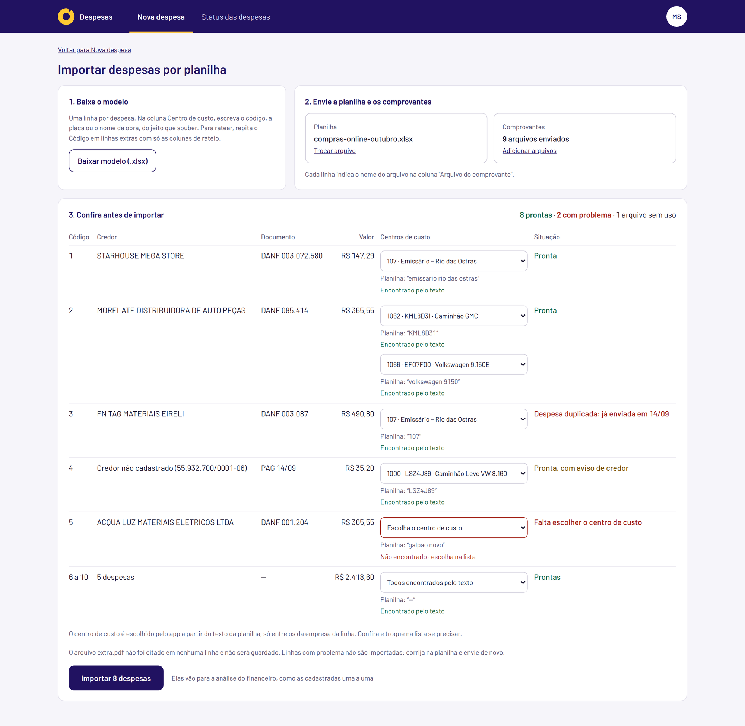
Importar planilha
Computador — colaborador · 3 de 3
Modelo, envio da planilha e dos comprovantes
Conferência antes de importar, linha a linha
Centro de custo escolhido a partir do texto
Notes:
Para quem lança muitas compras de uma vez, como compras online. Linhas com problema não entram até serem corrigidas.

Slide 15
Computador — financeiro
3 de 4
Aprovação
Aprovação: editando a despesa
Erros no lançamento
Títulos
Conferência de notas: título encontrado
Conferência de notas: nada encontrado
Baixas pendentes
Faturas a vencer
Notes:
Computador — financeiro: revisão, lançamento no sienge e acompanhamento. 8 telas.

Slide 16
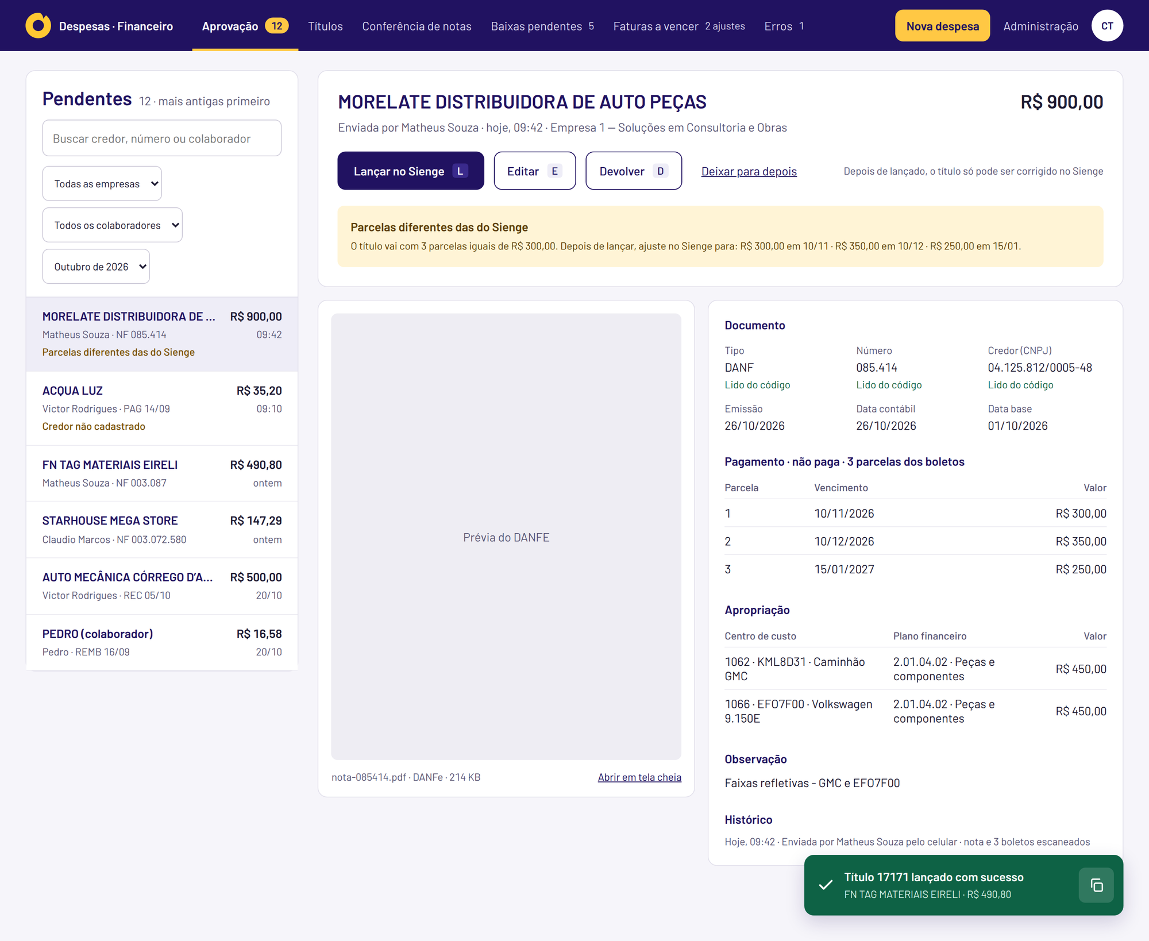
Aprovação
Computador — financeiro · 1 de 8
Pendentes à esquerda, despesa e comprovante à direita
Lançar, editar, devolver ou deixar para depois
Aviso verde com o número do título lançado
Notes:
Tela do dia a dia da Camilla. Os atalhos de teclado aceleram a revisão em lote, e o número do título aparece assim que o Sienge confirma.

Slide 17
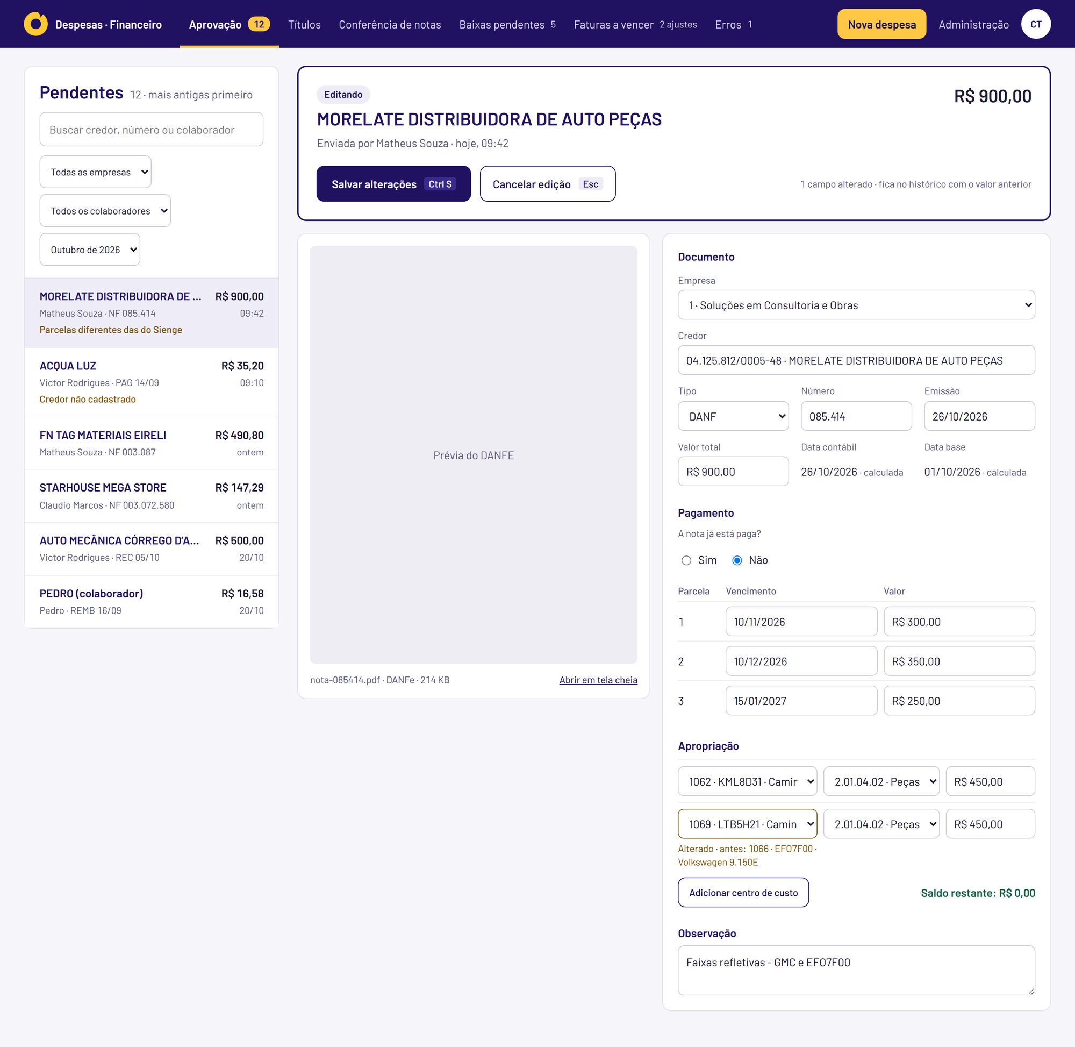
Aprovação: editando a despesa
Computador — financeiro · 2 de 8
A edição acontece na própria tela
Campo alterado mostra o valor anterior
Salvar alterações ou cancelar
Notes:
Depois de lançado, o título só pode ser corrigido no Sienge. Por isso a revisão é a última chance de ajustar pelo app.

Slide 18
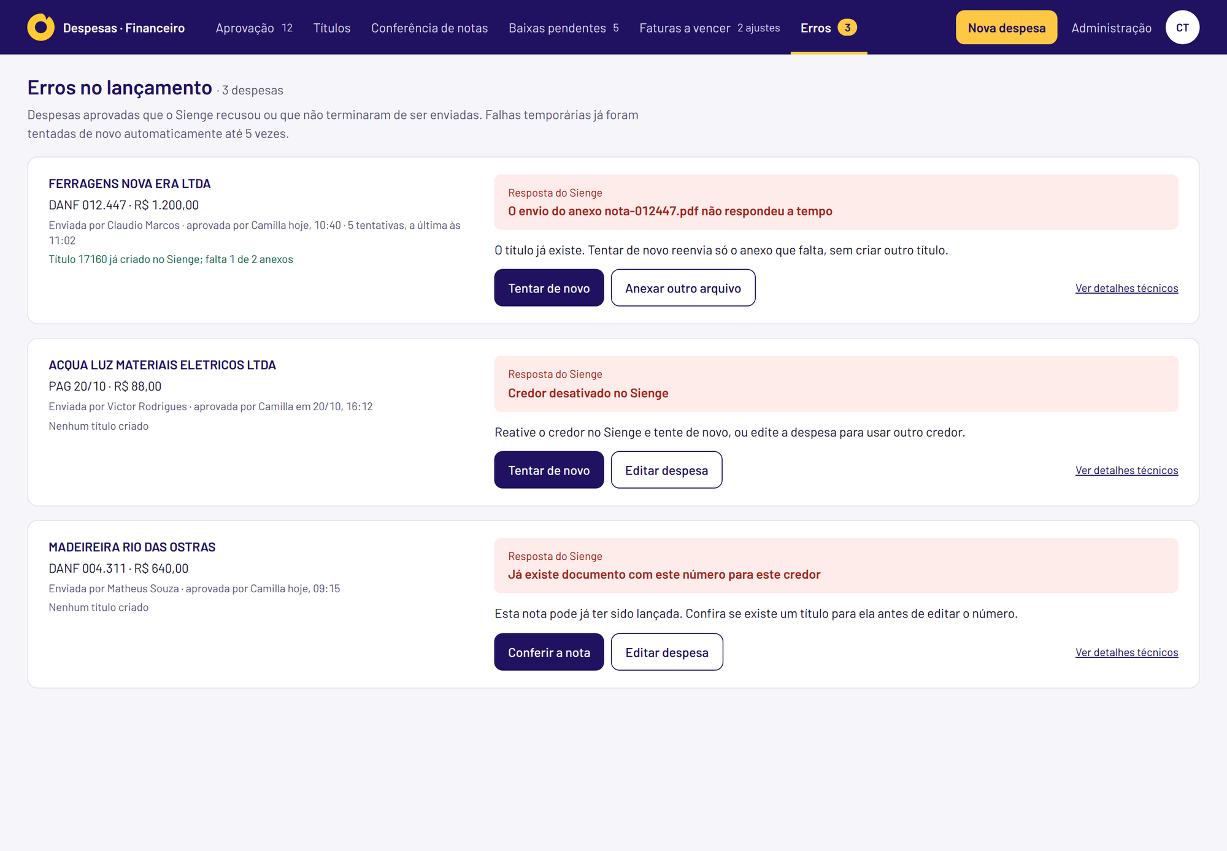
Erros no lançamento
Computador — financeiro · 3 de 8
Resposta do Sienge e o que fazer em cada caso
Título já criado: reenvia só o que falta
Possível duplicata: conferir antes de editar
Notes:
Falhas temporárias são repetidas sozinhas até 5 vezes; aqui ficam só os casos que precisam de uma decisão.

Slide 19
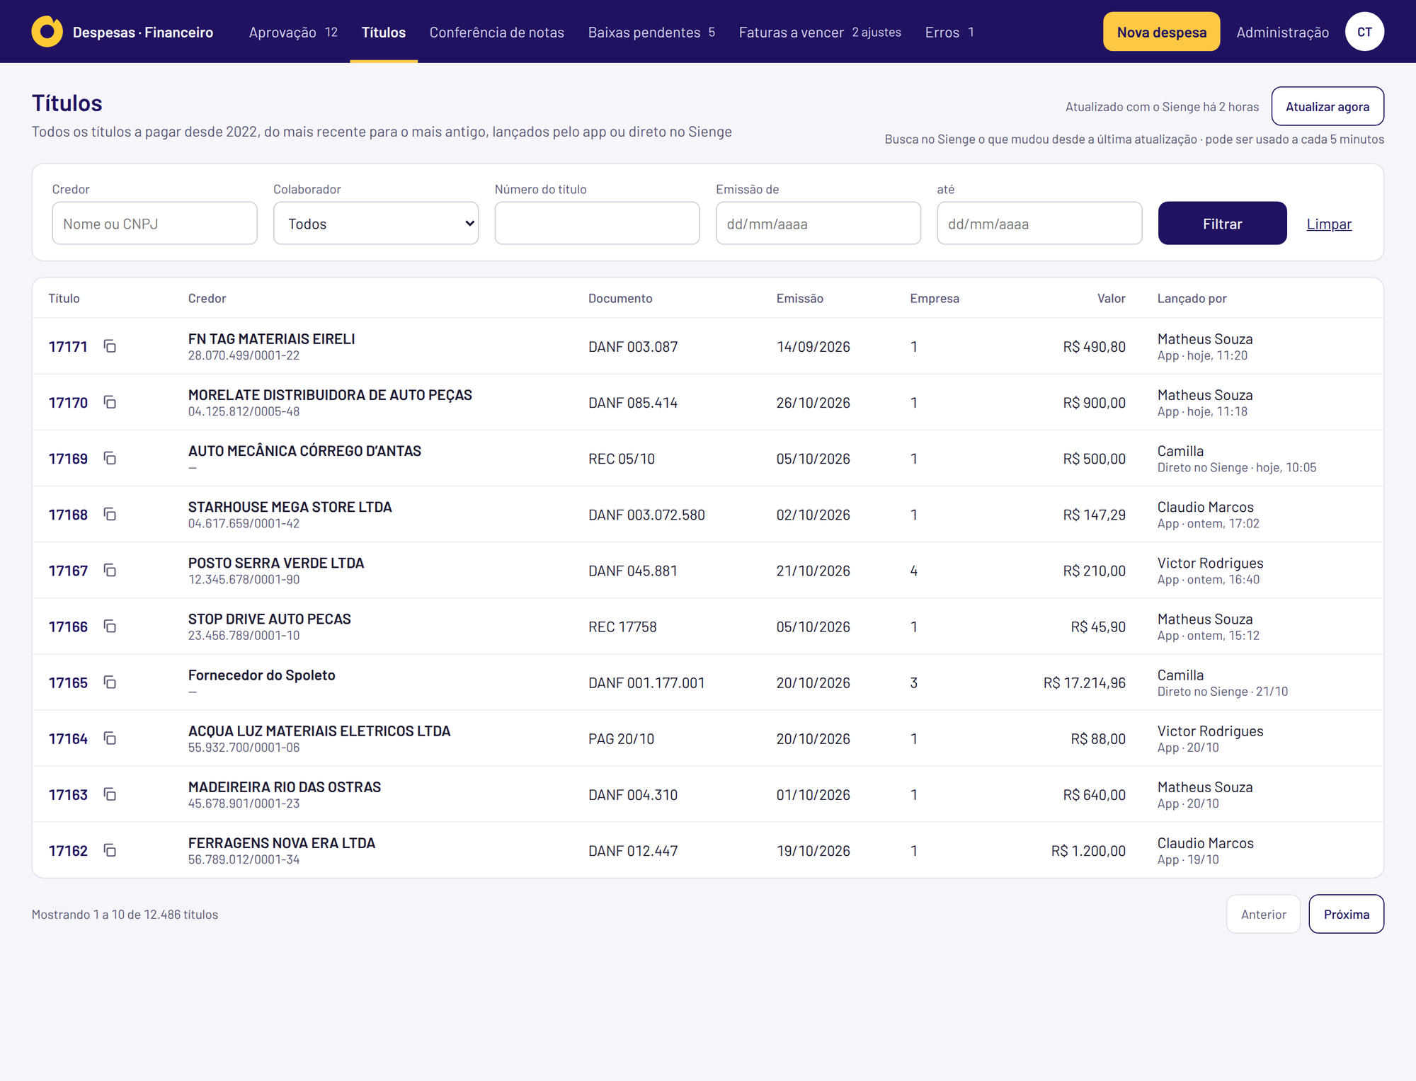
Títulos
Computador — financeiro · 4 de 8
Todos os títulos desde 2022, do mais recente ao mais antigo
Filtros por credor, colaborador, número e data
"Atualizar agora" a cada 5 minutos
Notes:
A consulta usa os títulos guardados no app, sem gastar a cota diária da API do Sienge.

Slide 20
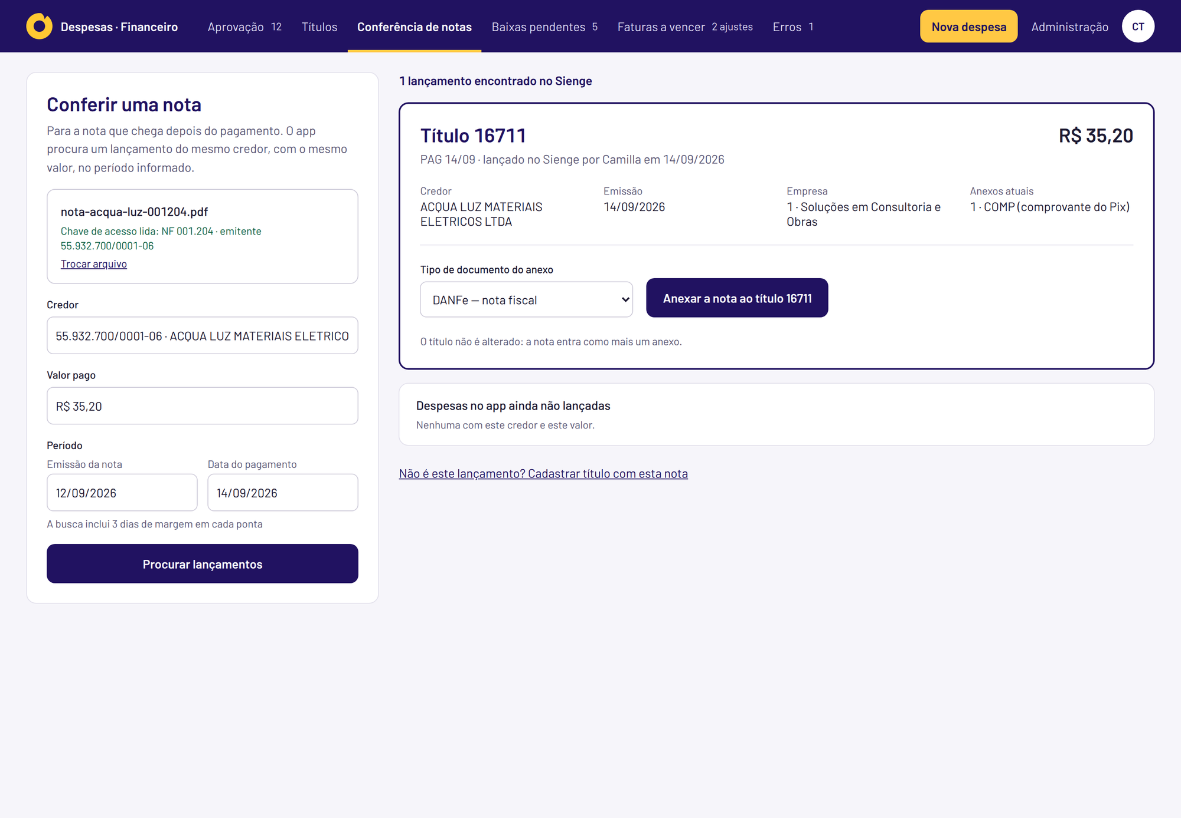
Conferência de notas: título encontrado
Computador — financeiro · 5 de 8
Para a nota que chega depois do pagamento
Busca pelo credor, valor e período
A nota é anexada ao título existente
Notes:
Resolve o caso do comprovante lançado antes da nota: em vez de lançar de novo, a nota vira mais um anexo do título.

Slide 21
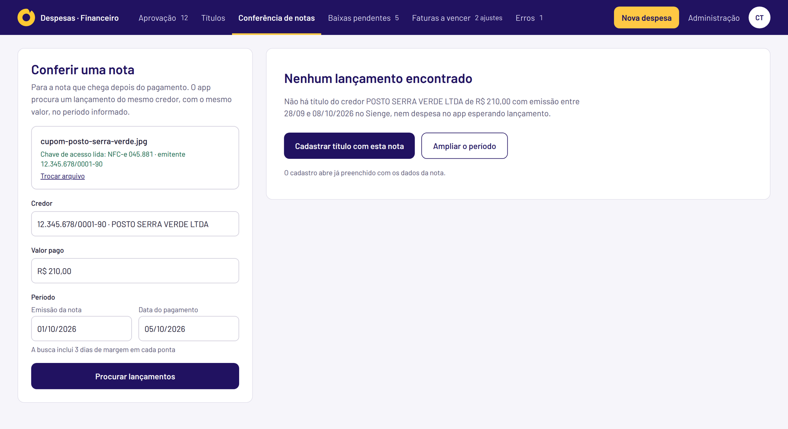
Conferência de notas: nada encontrado
Computador — financeiro · 6 de 8
Nenhum título parecido no período
Cadastrar título já preenchido com a nota
Ou ampliar o período e procurar de novo
Notes:
Quando não há lançamento anterior, a própria nota já abre o cadastro preenchido.

Slide 22
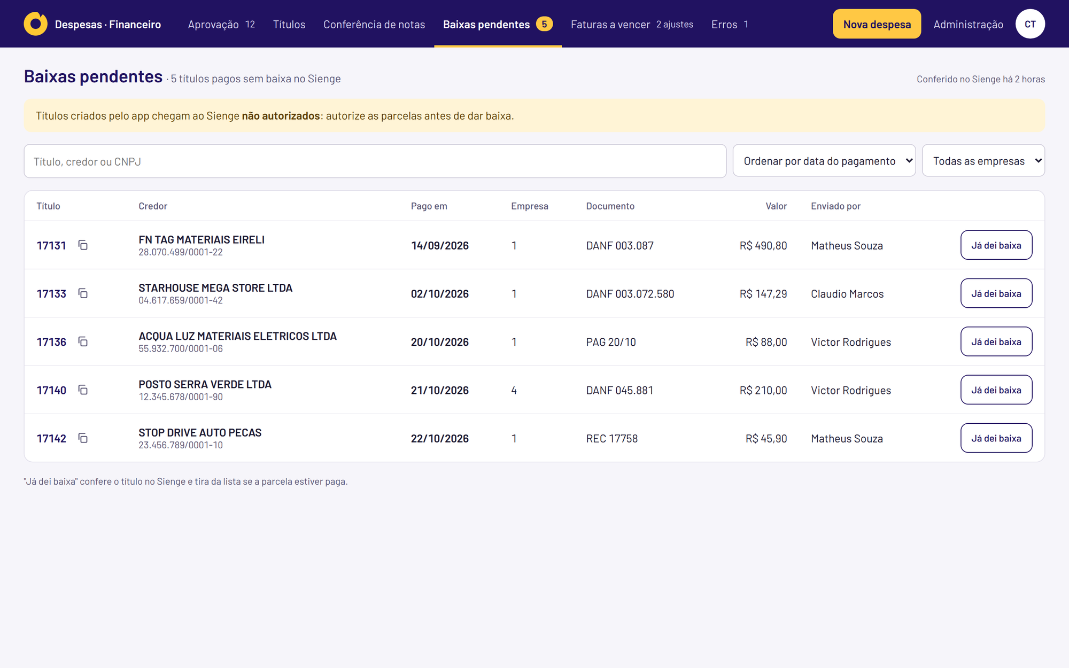
Baixas pendentes
Computador — financeiro · 7 de 8
Títulos pagos que ainda não tiveram baixa
Número, credor e data do pagamento em destaque
Lembrete de autorizar antes de dar baixa
Notes:
Facilita encontrar cada título na tela de baixa do Sienge. "Já dei baixa" confere no Sienge e tira o título da lista.

Slide 23
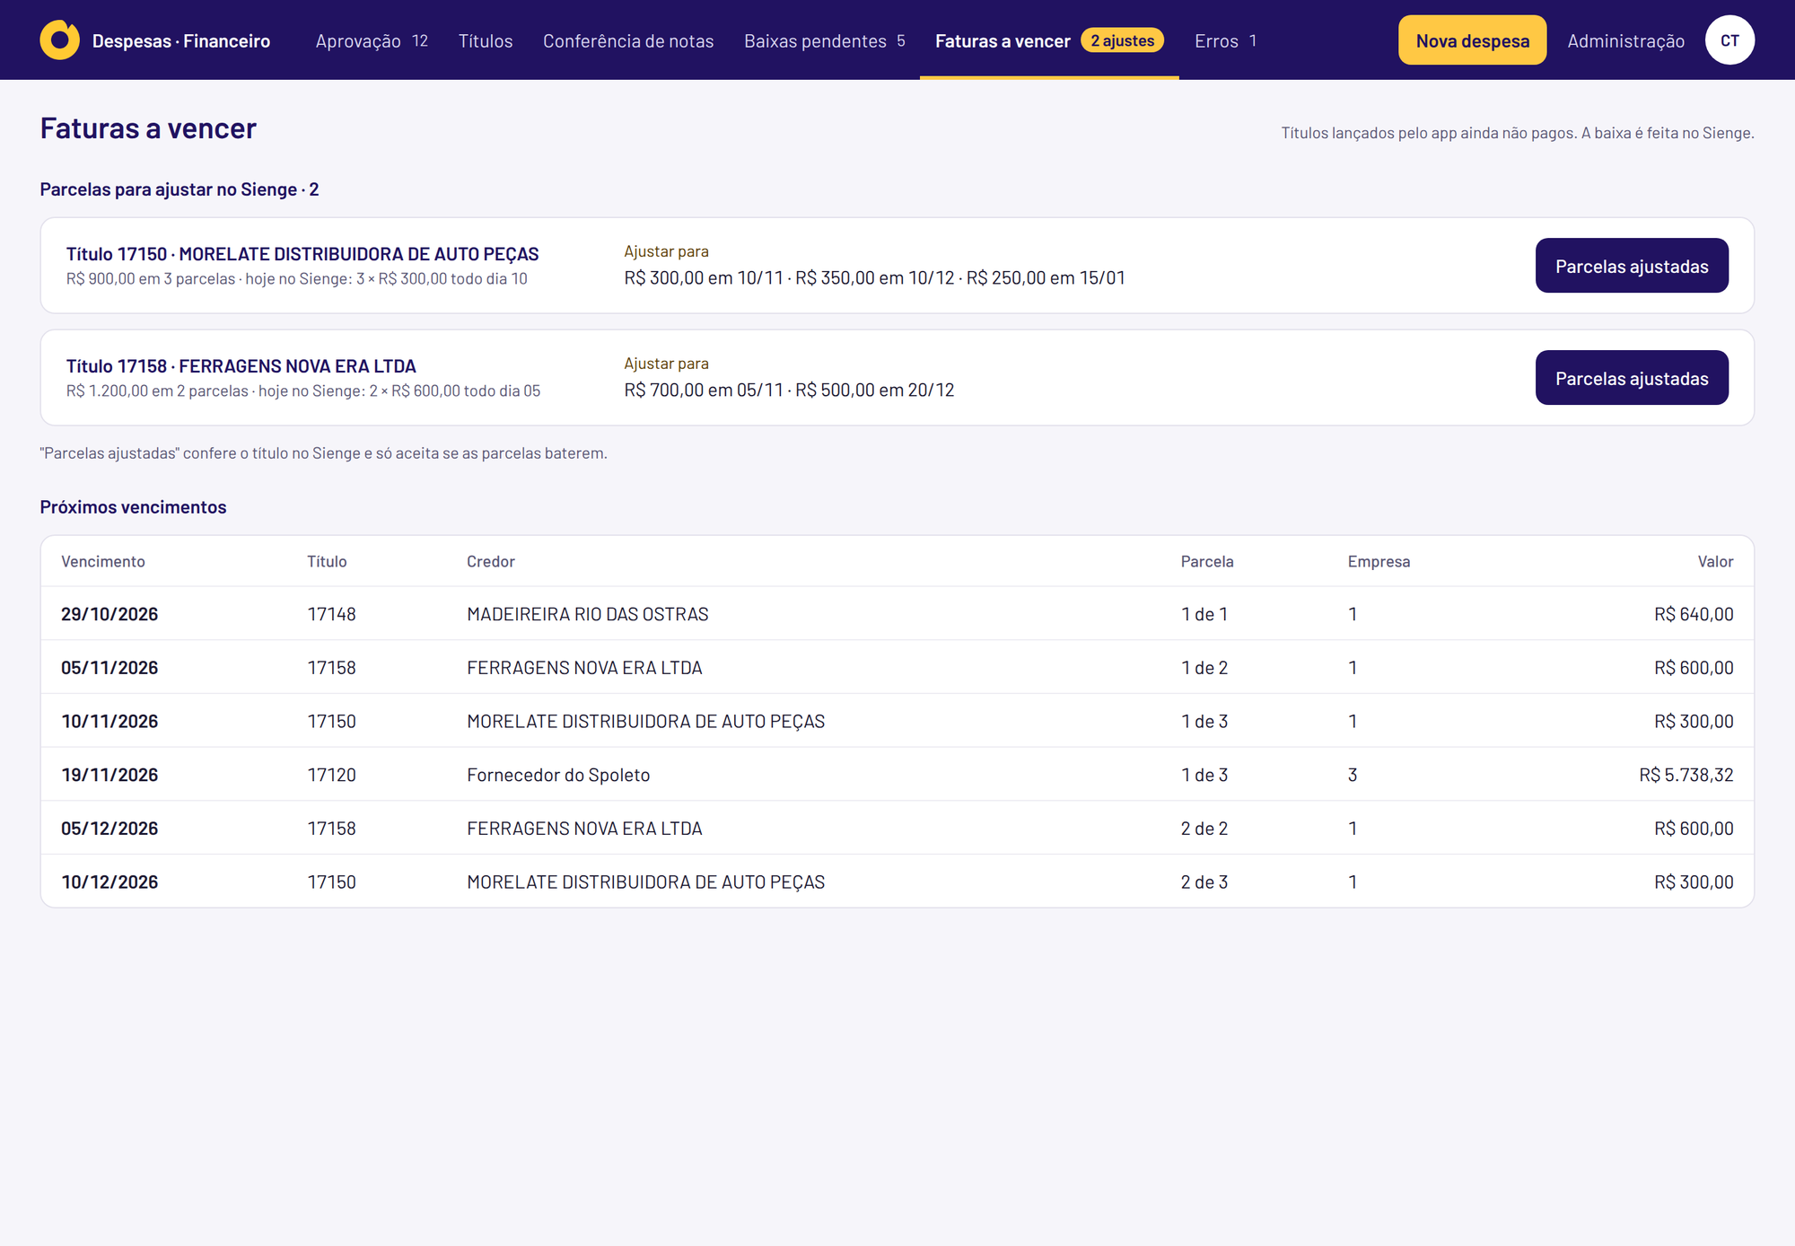
Faturas a vencer
Computador — financeiro · 8 de 8
Parcelas para ajustar no Sienge no topo
Próximos vencimentos dos títulos não pagos
Notes:
"Parcelas ajustadas" confere no Sienge e só aceita se as parcelas baterem com as do boleto.

Slide 24
Computador — administração
4 de 4
Usuários
Configurações
Notes:
Computador — administração: usuários, permissões e parâmetros do app. 2 telas.

Slide 25
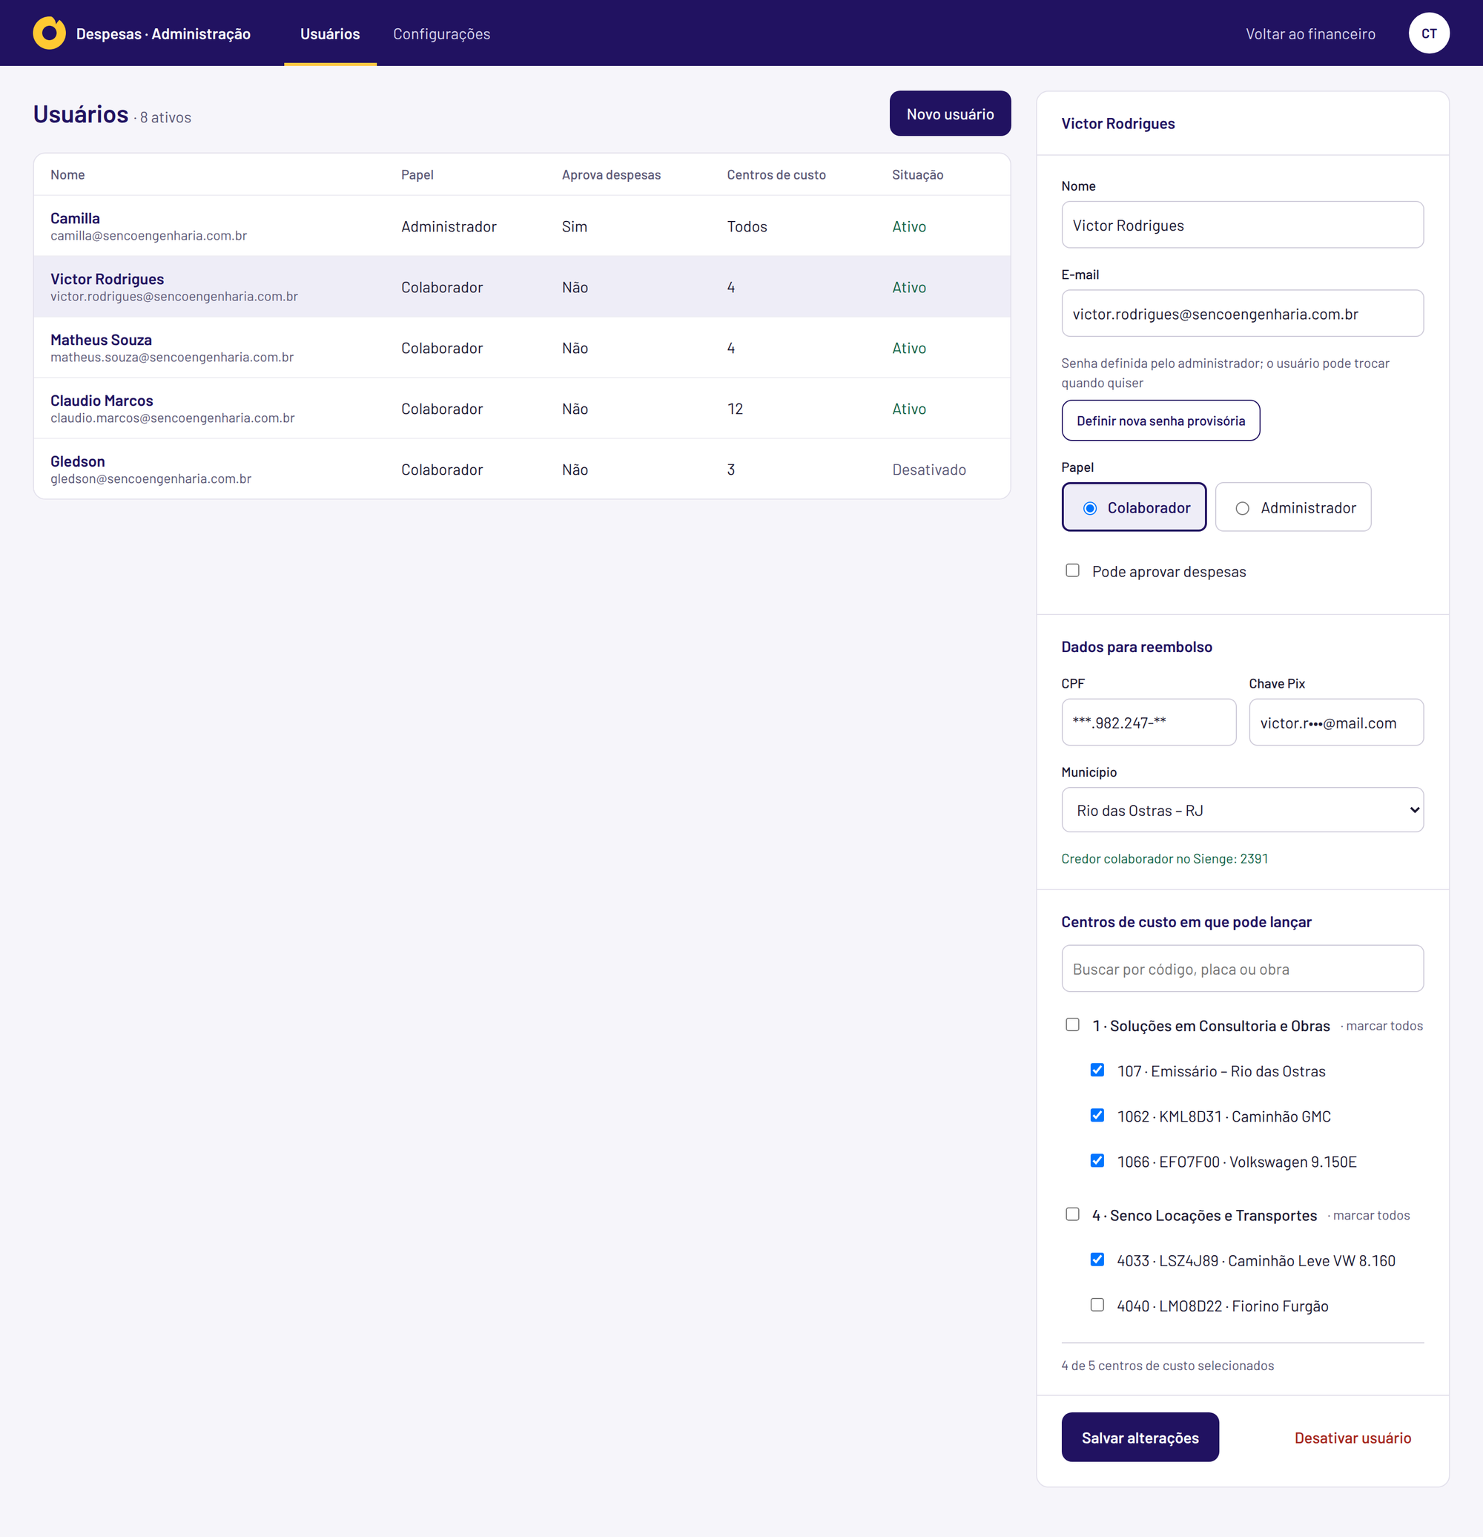
Usuários
Computador — administração · 1 de 2
Papel, permissão para aprovar e senha provisória
Dados para reembolso do colaborador
Centros de custo em que cada um pode lançar
Notes:
O administrador cria os acessos e define em quais centros de custo cada colaborador pode lançar.

Slide 26
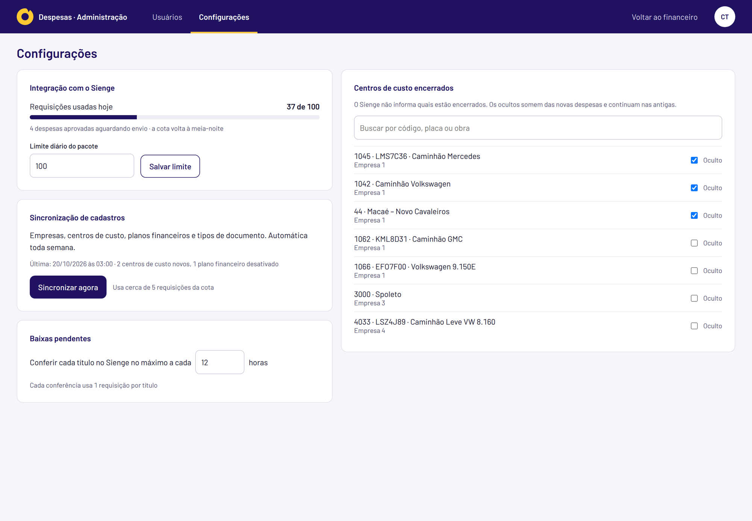
Configurações
Computador — administração · 2 de 2
Uso da cota diária da API do Sienge
Sincronização dos cadastros
Centros de custo ocultos nas listas
Notes:
Parâmetros que podem mudar com o uso, como o intervalo de conferência das baixas.

Slide 27
Próximo passo
Validar as telas com a Camilla e com os colaboradores
Os ajustes sugeridos entram antes do desenvolvimento
As telas completas e os comentários ficam no canvas de wireframes
Notes:
Peça sugestões de ajuste nas telas. O canvas de wireframes permite comentar diretamente em cada tela.

